Slide 1
Διαδίκτυο και Εφαρμογές Παρουσίαση Εργαστηριακής Άσκησης Appathon
Καλογερόπουλος Ιωάννης
Α.Μ.: 03116117

Slide 2
Περιεχόμενα
Η εφαρμογή Παρουσίαση του γραφικού περιβάλλοντος και των δυνατοτήτων της εφαρμογής
Λογισμικό και dependencies Παρουσίαση των τεχνολογιών που χρησιμοποιήθηκαν και των dependencies που υπάρχουν
Οδηγίες για το installation και το repo.

Slide 3
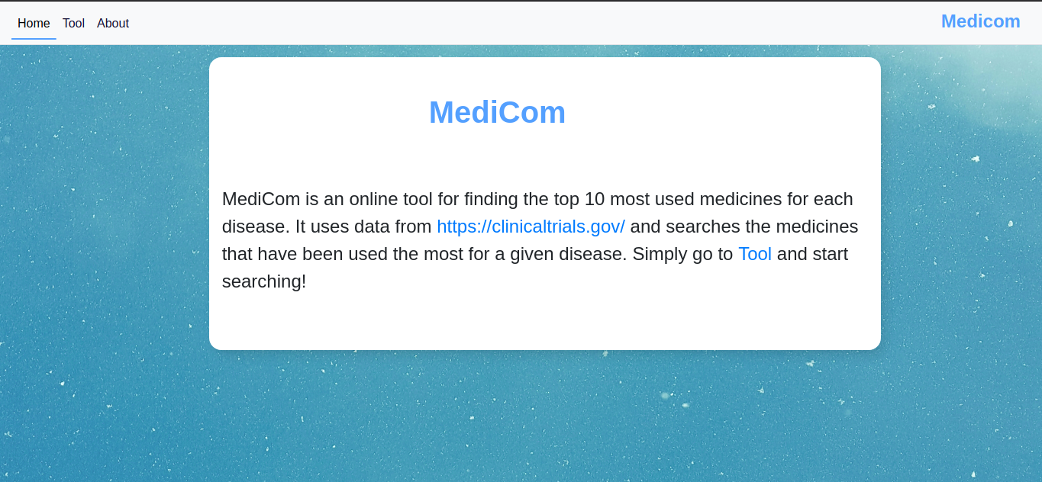
Η εφαρμογή
Η εφαρμογή Medicom συλλέγει δεδομένα από το https://clinicaltrials.gov/ και βρίσκει τα 10 πιο χρησιμοποιούμενα φάρμακα που έχουν χρησιμοποιηθεί εναντίων μιας συγκεκριμένης ασθένειας στις διάφορες έρευνες που έχουν πραγματοποιηθεί.

Slide 4
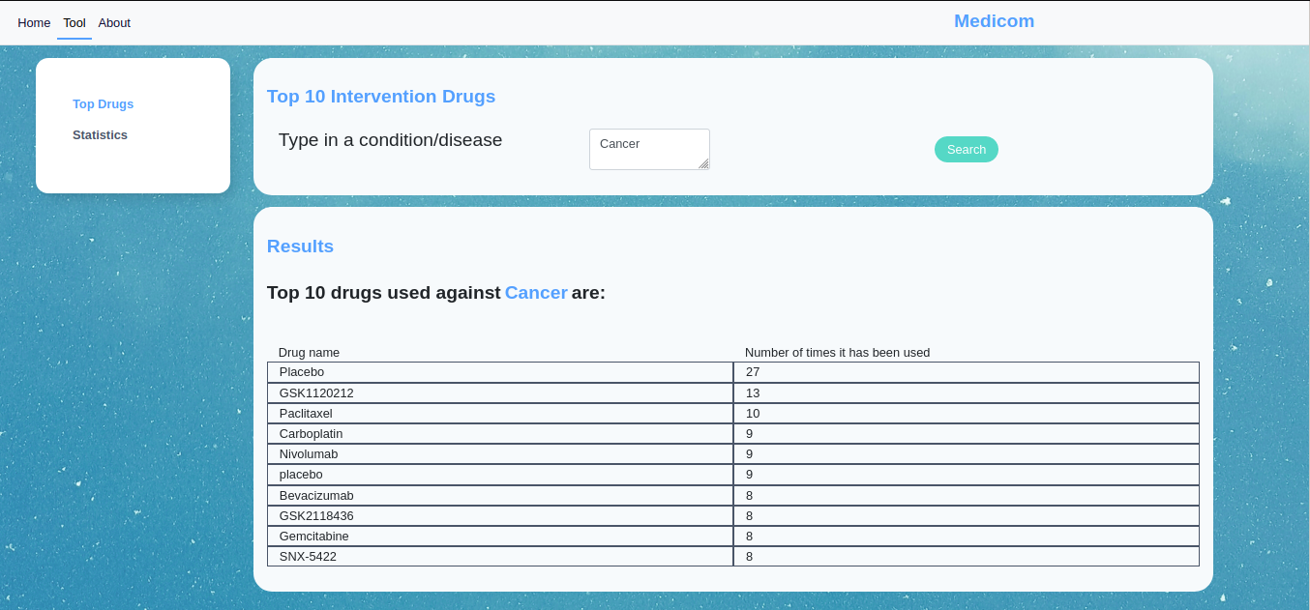
Η εφαρμογή
Έχοντας επιλέξει μία συκγεκριμένη ασθένεια και κάνοντας αναζήτηση προκύπτουν τα αποτελέσματα, μαζί με τον αριθμό των φορών που χρησιμοποιήθηκε το κάθε φάρμακο.

Slide 5
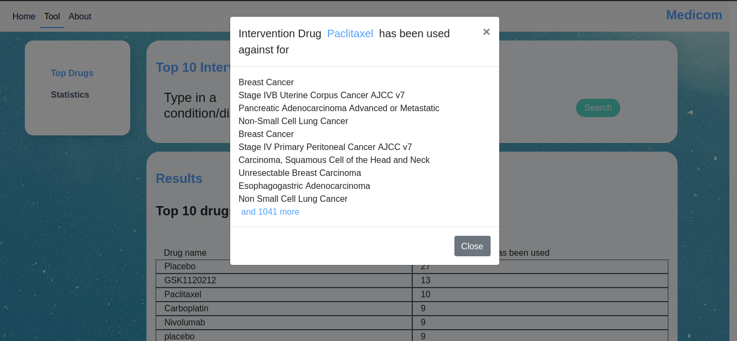
Η εφαρμογή
Επιλέγοντας από τη λίστα των αποτελεσμάτων ένα συγκεκριμένο φάρμακο, ανοίγει ένα modal που παραθέτει υπόλοιπες ασθένειες εναντίων των οποίων έχει χρησιμοποιηθεί, όπως προκύπτουν από τα δεδομένα.

Slide 6
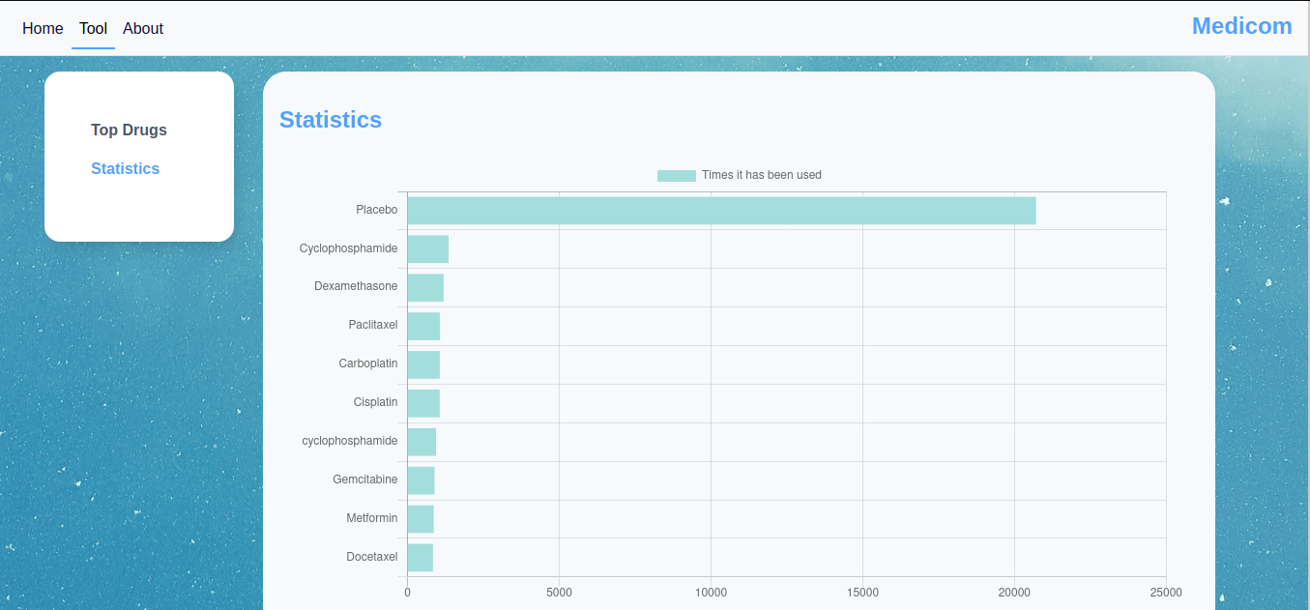
Η εφαρμογή
Στο section Statistics παραθέτονται στατιστικά για τα διάφορα “Intervention Drugs”, παρουσιάζοντας σε διάγραμμα τα 10 πιο “δημοφιλή”.

Slide 7
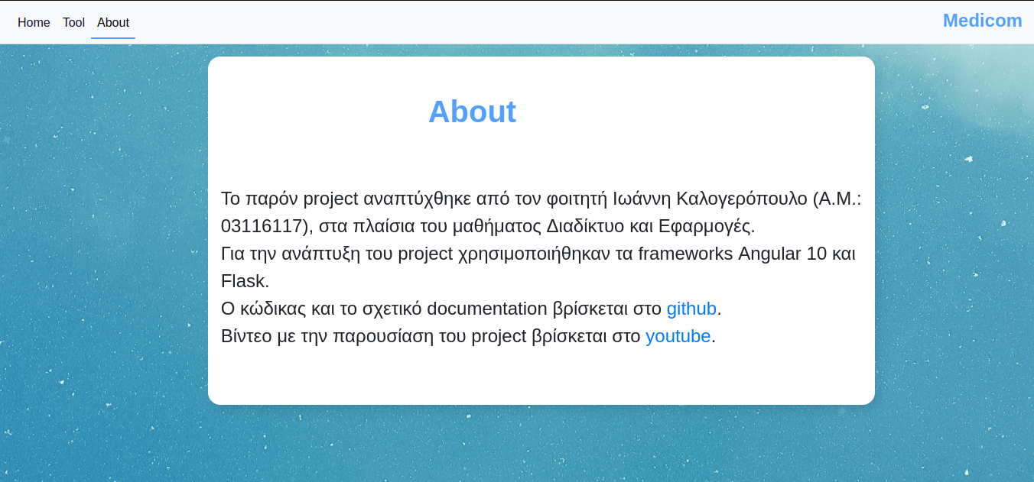
Η εφαρμογή
Τέλος, η καρτέλα About περιλαμβάνει τυπικές πληροφορίες για το project.

Slide 8


Τεχνολογίες που χρησιμοποιήθηκαν
Για το Frontend:
Χρησιμοποιήθηκε το framework Angular 10.
Για τη χρήση του framework Angular είναι απαραίτητο το NodeJs

Slide 9

Τεχνολογίες που χρησιμοποιήθηκαν
Τέλος, για τη διευκόλυνση στη δημιουργία του γραφικού περιβάλλοντος χρησιμοποιήθηκε η Bootstrap 4, ενώ για τη δημιουργία των διαγραμμάτων η βιβλιοθήκη ng2-charts της Angular.

Slide 10

Τεχνολογίες που χρησιμοποιήθηκαν
Για το Backend:
Χρησιμοποιήθηκε η Python 3.
Tο όλο Backend είναι εγκατεστημένο και τρέχει σε ένα virtual environment που εξασφαλίζει την ικανοποίηση των dependencies, που έχει δημιουργηθεί με το pipenv της python.

Slide 11
Installation
Η παραπάκω διαδικασία για το installation έχει εκτελεστεί σε περιβάλλον Ubuntu 20.04.
Οι εντολές που θα χρησιμοποιηθούν υπάρχουν και στο README αρχείο στο repository στο github.

Slide 12
Εγκατάσταση
Frontent
Εγκατάσταση NodeJS
curl -sL https://deb.nodesource.com/setup_13.x | sudo -E bash -
sudo apt-get install -y nodejs
Εγκατάσταση Angular/CLI
npm install -g @angular/cli
npm update

Slide 13
Εγκατάσταση
Εγκατάσταση των dependencies
npm install
H παραπάνω εντολή θα αναλάβει την ικανοποιήση όλων των dependencies με βάση το package.json.

Slide 14
Εγκατάσταση
Backend
Install python3
sudo apt install python3
Install pipenv virtual environment
pip3 install pipenv
Activate virtual environment
pipenv shell
Install all dependencies from Pipfile
pipenv install
Run the backend application
python3 run.py

Slide 15
Ευχαριστώ
Καλογερόπουλος Ιωάννης
Α.Μ.: 03116117
Youtube: https://youtu.be/mQdf9zvcb3Y
Github:https://github.com/jkalogero/Ntua-Appathon-2020

